Slide 1
Curso Livre Java 2
Java Web

Slide 2
Criação do projeto web
Favor seguir os procedimento dos próximos Slides.

Slide 3
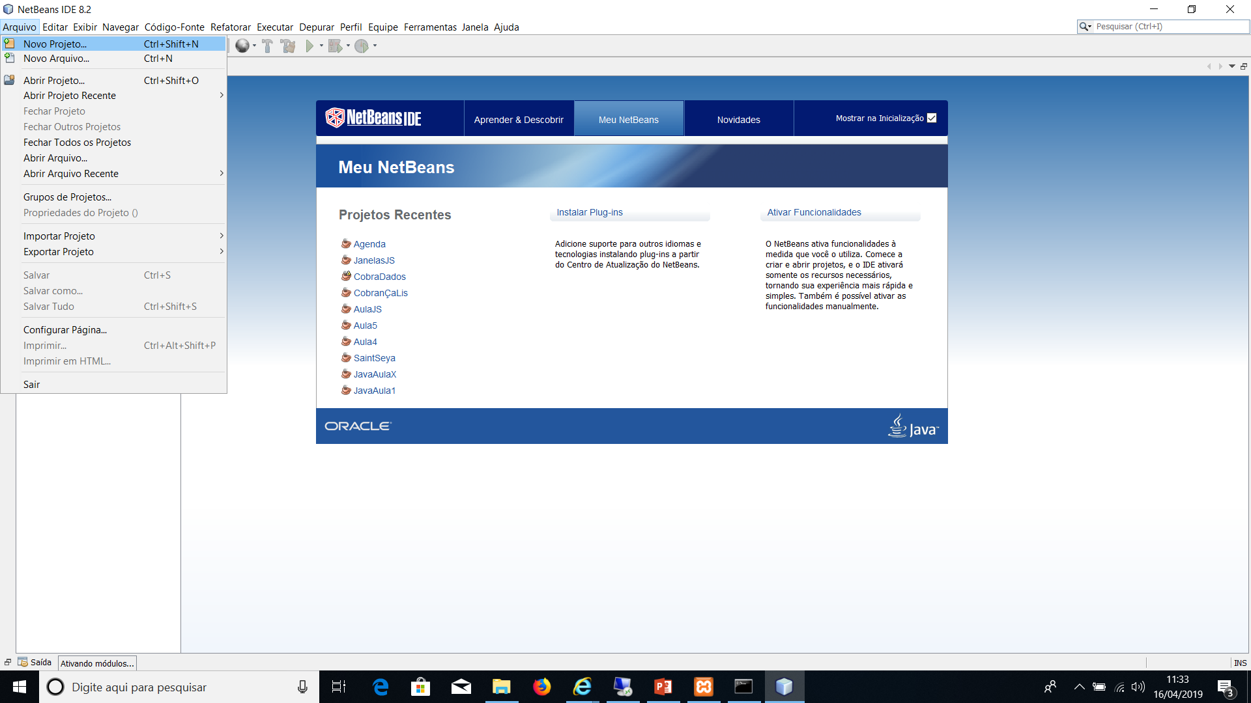

Slide 4
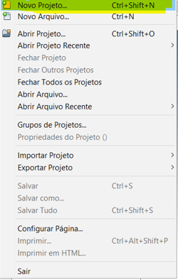
Clicar em Novo Projeto

Slide 5
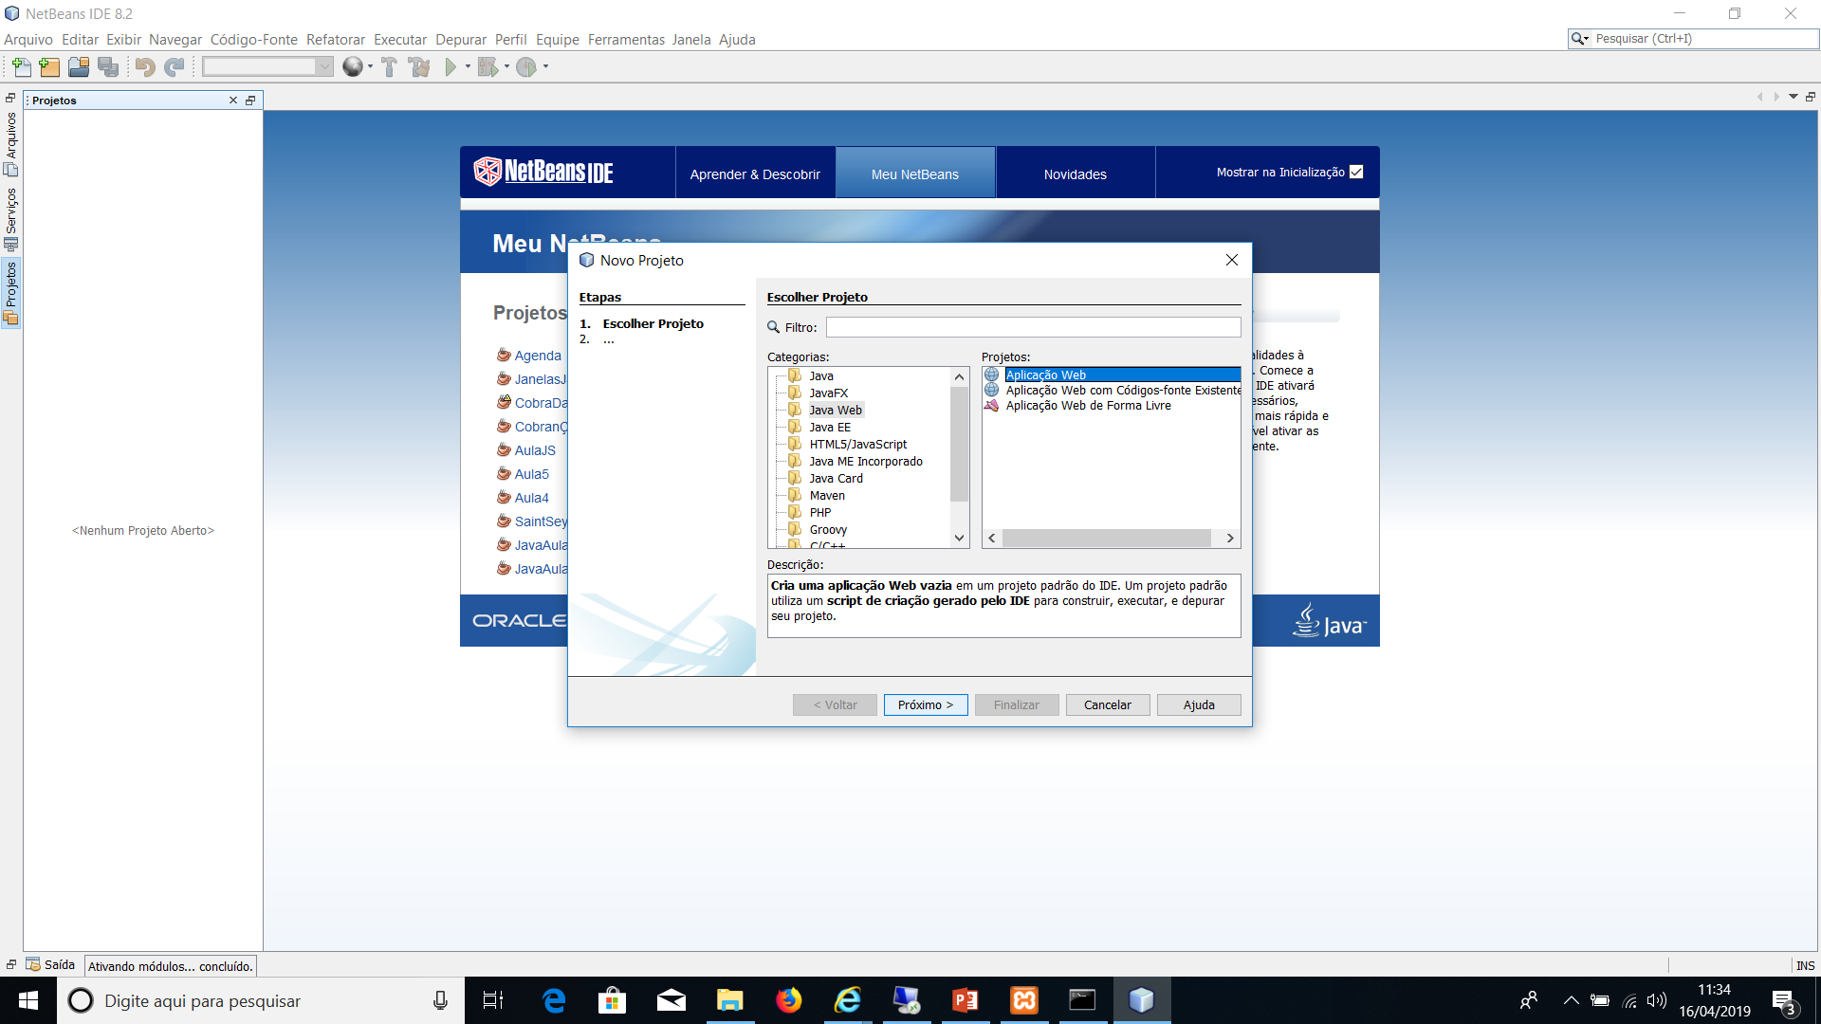

Slide 6
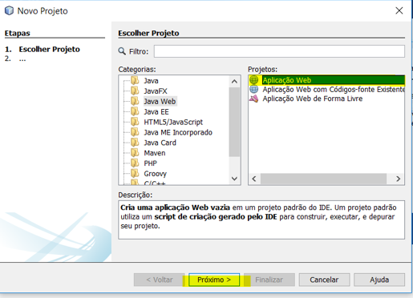
Selecionar Java Web Aplicação Web

Slide 7
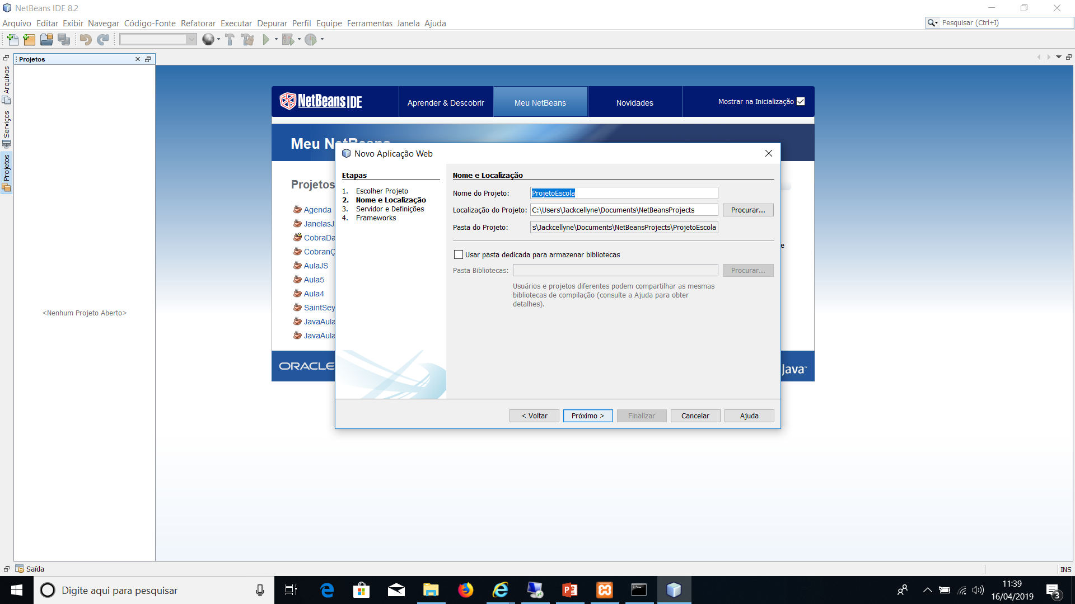

Slide 8
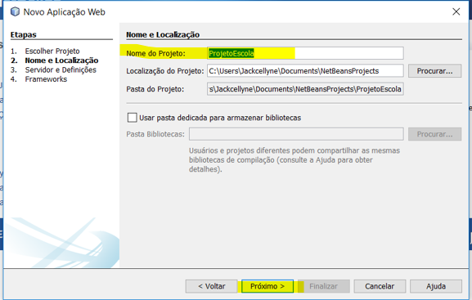
Colocar o nome do Projeto e Clicar em Próximo

Slide 9


Slide 10
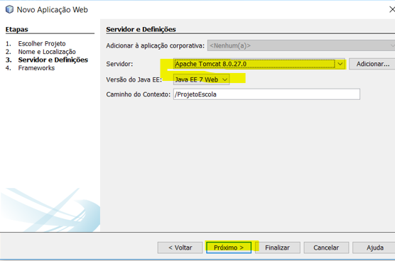
Servidor: Apache Tomcat Versão - Java: Java EE 7 Web - Clicar em Próximo

Slide 11
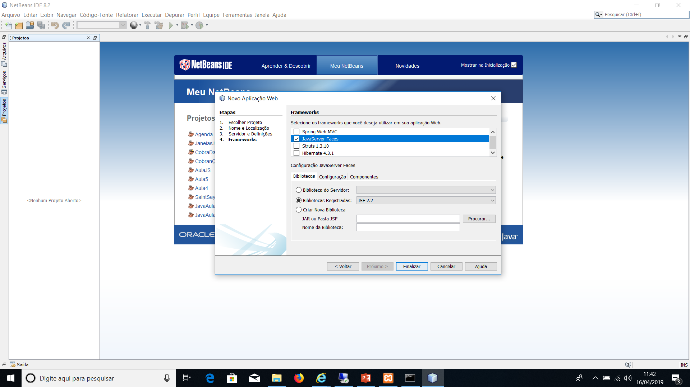

Slide 12
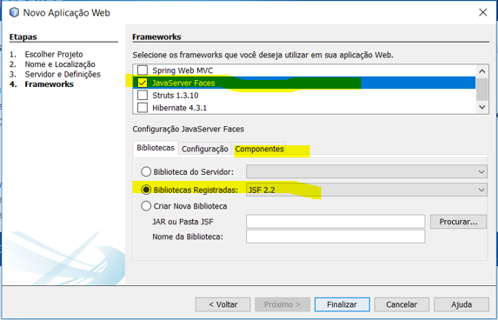
Frameworks – JavaServer Faces Clicar em Componentes

Slide 13
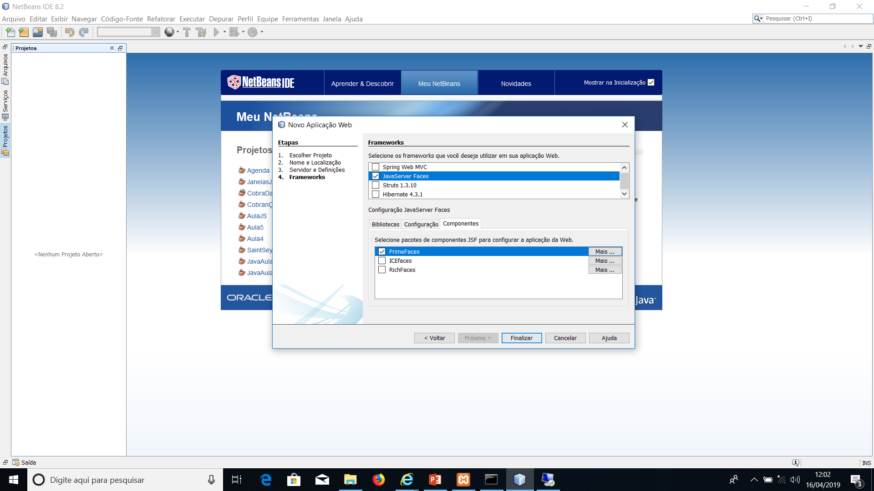

Slide 14
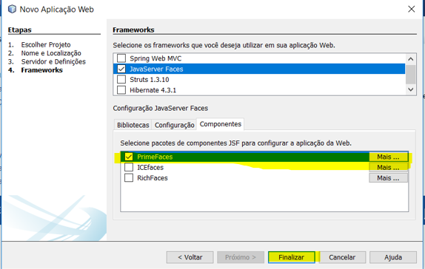
Selecionar PrimeFaces e Finalizar

Slide 15
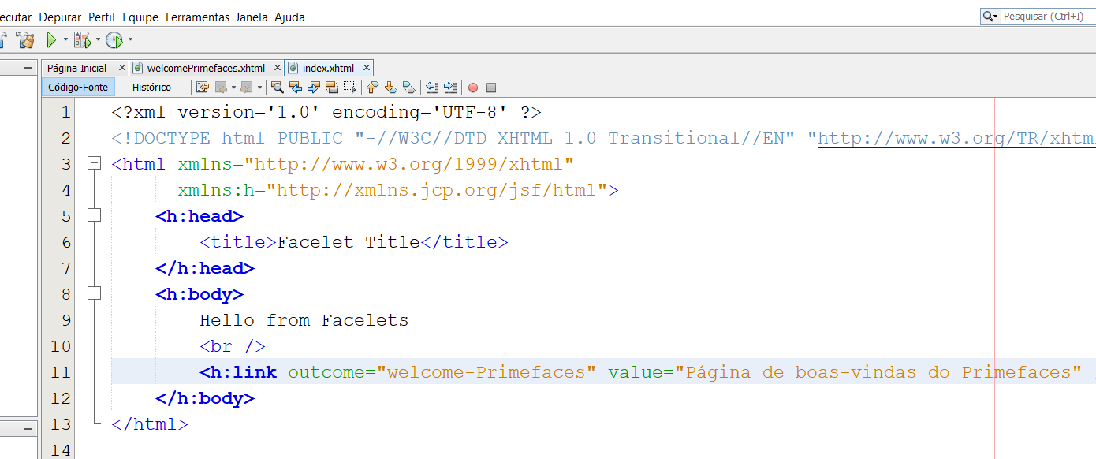
Mande Executar o projeto para testar

Slide 16
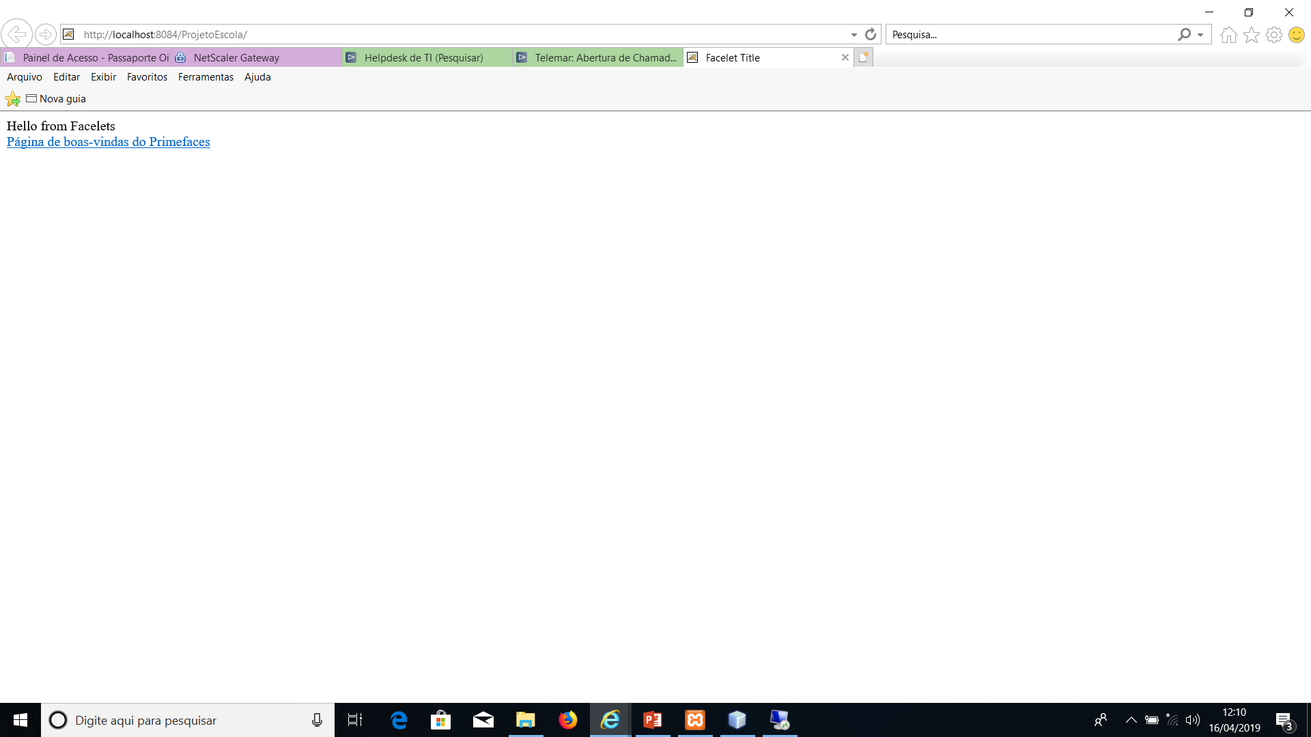

Slide 17
